Slide 1


THEME :
Services Hydrométéorologiques pour une navigation fluviale efficace présenté au 1er Forum Hydrométéorologique de l’Afrique Centrale à Libreville, au Gabon, du 14 au 16 Novembre 2018
Par
Ir. Gabriel MOKANGO MAMY-KOBO
DIRECTEUR TECHNIQUE/RVF
NOVEMBRE 2018

Slide 2
RESUME
Aperçu sur la navigation fluviale
Importance des Services Hydrométéorologiques dans la navigation fluviale efficace
Typologie des services et produits attendus
Domaines connexes concernés
5. Conclusion et Recommandations

Slide 3
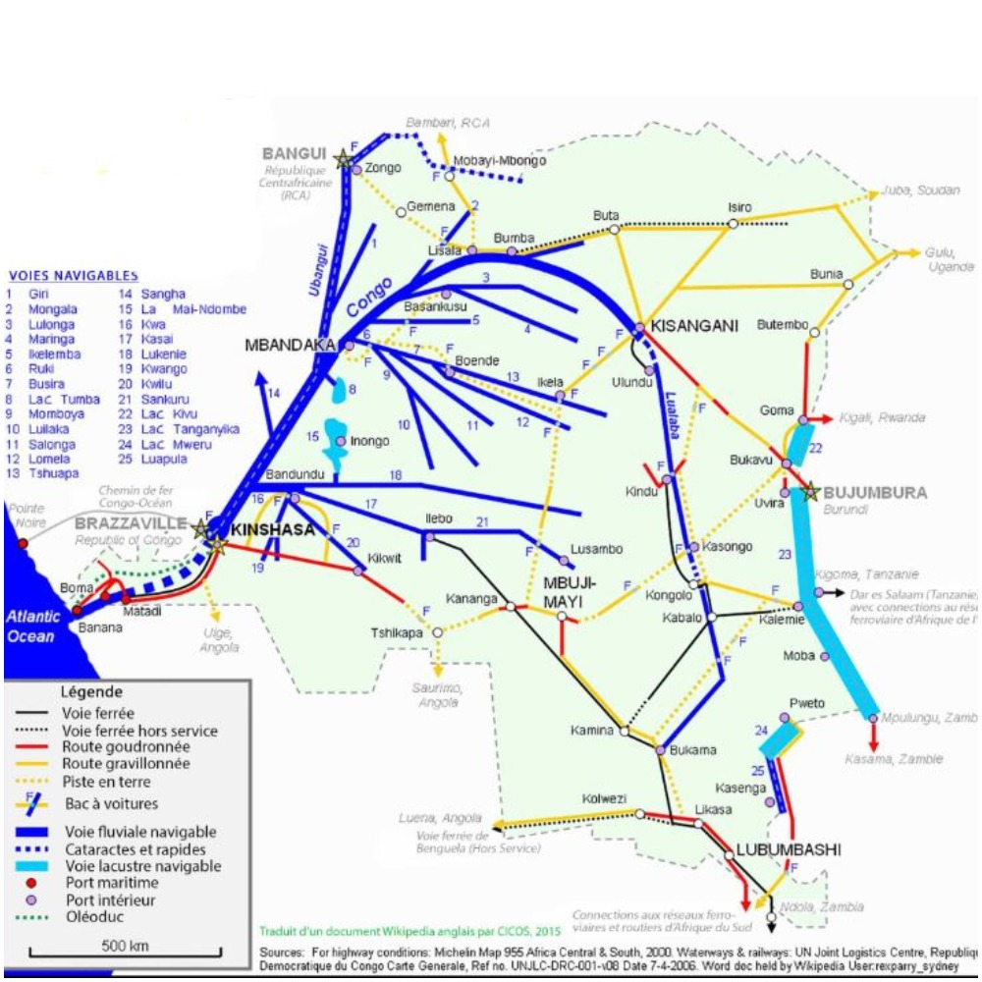

Slide 4
I. Aperçu sur la navigation fluviale
La navigation fluviale constitue un des moyens de voies de communication important pour le développement socio-économique des pays, par les échanges commerciaux et la mobilité de personnes et de leurs biens, ainsi que de marchandises. Elle permet également l’intégration nationale et régionale pour la consolidation des liens de fraternité et de la paix sociale entre les Etats appartenant au même bassin hydrographique.
Pour permettre une navigation fluviale efficace, sécurisée et garantie, les services publics, chargés de l’aménagement et de l’entretien des voies navigables sont appelés à fournir des services et des produits fiables et de qualité aux navigateurs et autres usagers de voies fluviales.
Il sied de signaler que la navigation fluviale efficace est tributaire des paramètres hydrométéorologiques, notamment les données sur les précipitations (pluies) qui alimentent les nappes et permettent de maintenir les plans d’eau à un niveau admissible, de manière à assurer la navigation fluviale pendant au moins une bonne période de l’année civile (8 à 12 mois).

Slide 5
Suite
La fourniture des services et des produits Hydrométéorologiques passe nécessairement par l’exploitation des instruments de mesures : limnimétriques ou échelles d’étiage, de jaugeage (ADCP ou Moulinet Hydrométrique) et de courantométrie (Flotteurs/GPS), qui permettent d’obtenir des données relatives aux : hauteurs d’eau, débits liquide et solide, vitesses d’écoulement, vitesses du vent, etc.

Slide 6
2. Importance des Services Hydrométéorologiques pour la navigation fluviale efficace
Pour assurer une navigation fluviale efficace, il faut disposer et/ou installer les instruments de mesure sur l’ensemble du réseau hydrographique en tenant compte de la distribution spatio-temporelle, de manière à collecter des données Hydrométéorologiques in situ, qui permettront de faire des prévisions hydrologiques, en termes de crues et étiages, de vitesses de vent et de vagues; qui in fine, serviront à la réalisation d’un modèle hydraulique.
Le recours aux données satellitaires (altimétrie spatiale) constitue un apport indispensable pour le calage et le calibrage du modèle hydraulique; mais aussi, dans le suivi des évolutions Hydro-morphologique et hydro-sédimentaire. Car nos cours d’eau sont exploités à l’état naturel et dans les zones divagantes, il y a des mouvements perpétuels des bancs de sable qui handicapent la bonne navigation fluviale et font échouer les bateaux. Sans oublier les phénomènes des érosions hydriques de rive qui créent la problématique des ensablements : des ports, des accès portuaires, des passes et chenaux de navigation.

Slide 7
3. Typologie des services et produits attendus
Les données ou informations intéressant les navigateurs sont les suivantes :
les hauteurs d’eau : pour la détermination du tirant d’eau (TE) indispensable pour le chargement des unités flottantes suivant le régime hydrologique du cours d’eau;
les profondeurs minimums : pour déterminer les mouillages dans les zones sablonneuses et rocheuses en tenant compte des lectures des échelles d’étiage;
les vitesses du courant : pour éviter la résistance à la progression normale;
les vitesses du vent et/ou les vagues et tempêtes: dérives et naufrages de bateaux;
le suivi des érosions hydriques de rive: protection des plateformes portuaires ;
la diffusion des Avis aux Navigateurs (NAVISUR) et la publication des Albums de navigation (cartes) intéressant les navigateurs et autres usagers.
NOTA BENE : Les données hydrométéorologiques sont également utiles pour les domaines connexes à la navigation fluviale.

Slide 8
4. Domaines connexes concernés
Les données produites par les Services Hydrométéorologiques sont aussi utilisées dans les domaines connexes à la navigation fluviale. Il s’agit de :
la construction navale;
la construction des infrastructures portuaires;
la construction des ouvrages d’art hydraulique.
En effet, la connaissance et la maîtrise de ces données hydrométéorologiques contribuent véritablement à la stabilité et à la durabilité des engins et ouvrages utilisés, car adaptés aux conditions atmosphériques naturelles du milieu. Pour illustration, la forme et les dimensions des appareils ou engins de transport ont la forme hydrodynamique simplement pour éviter toute résistance à la progression (terrestre, aérienne et fluviale).

Slide 9
5. Conclusion et Recommandations
Les services et produits hydrométéorologiques dédiés à la navigation fluviale sont fournis par les Services Publics chargés de l’Aménagement et de l’Entretien des voies navigables, dans la zone du bassin du Congo. Il s’agit : de la Régie des Voies Fluviales (RVF/RDC) pour 15 000 km et le GIE-SCEVN/RC – RCA pour 5 000 km environ, des voies catégorisées et classifiées.
Ces données revêtent une importance socio-économique indéniable car elles contribuent à éviter les incidents et/ou accidents de navigation, donc à éviter les pertes en vies humaines et de biens, ainsi que matérielles (bateaux), facteurs d’appauvrissement (opérateurs économiques et populations).
Pour ce, les informations produites doivent être fiables et de qualité, avec un réseau de collecte efficace, efficient et durable de manière à fidéliser les consommateurs que sont le navigateurs, les constructeurs, les chercheurs, les étudiants, etc. Il va sans dire que le renforcement des capacités en termes des équipements et des ressources humaines est vivement souhaité.

Slide 10
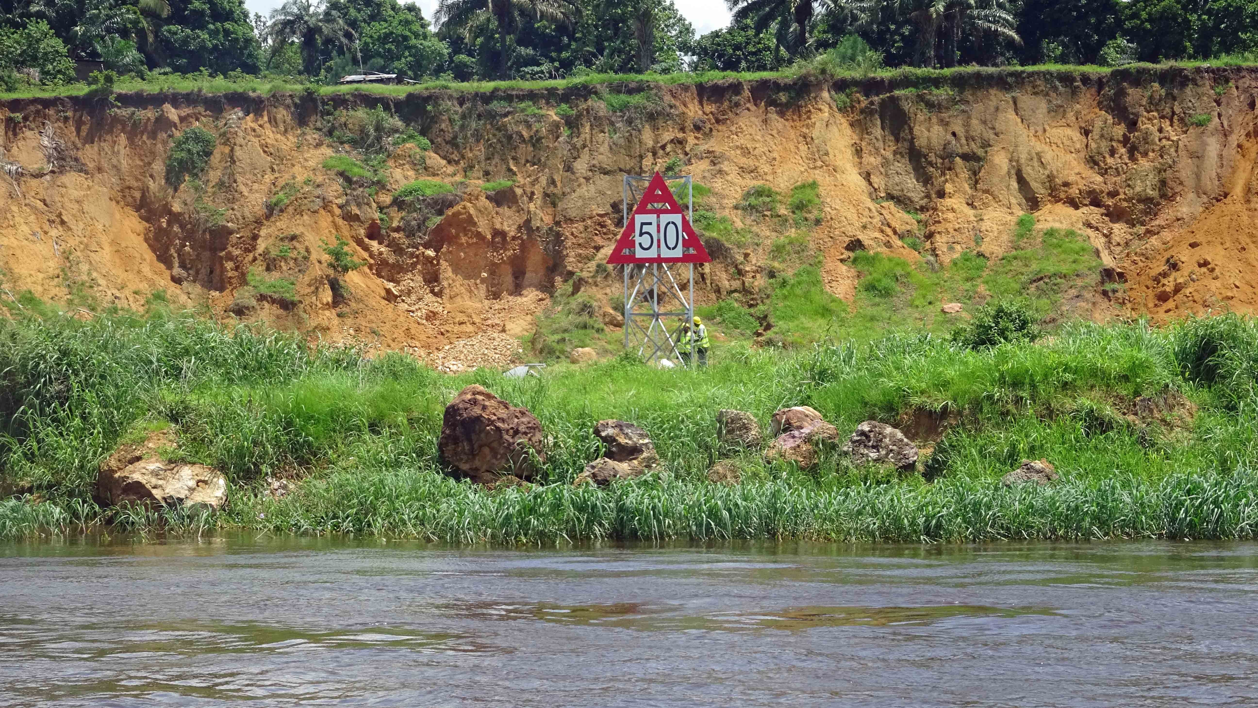
Quelques vues (1)

Slide 11
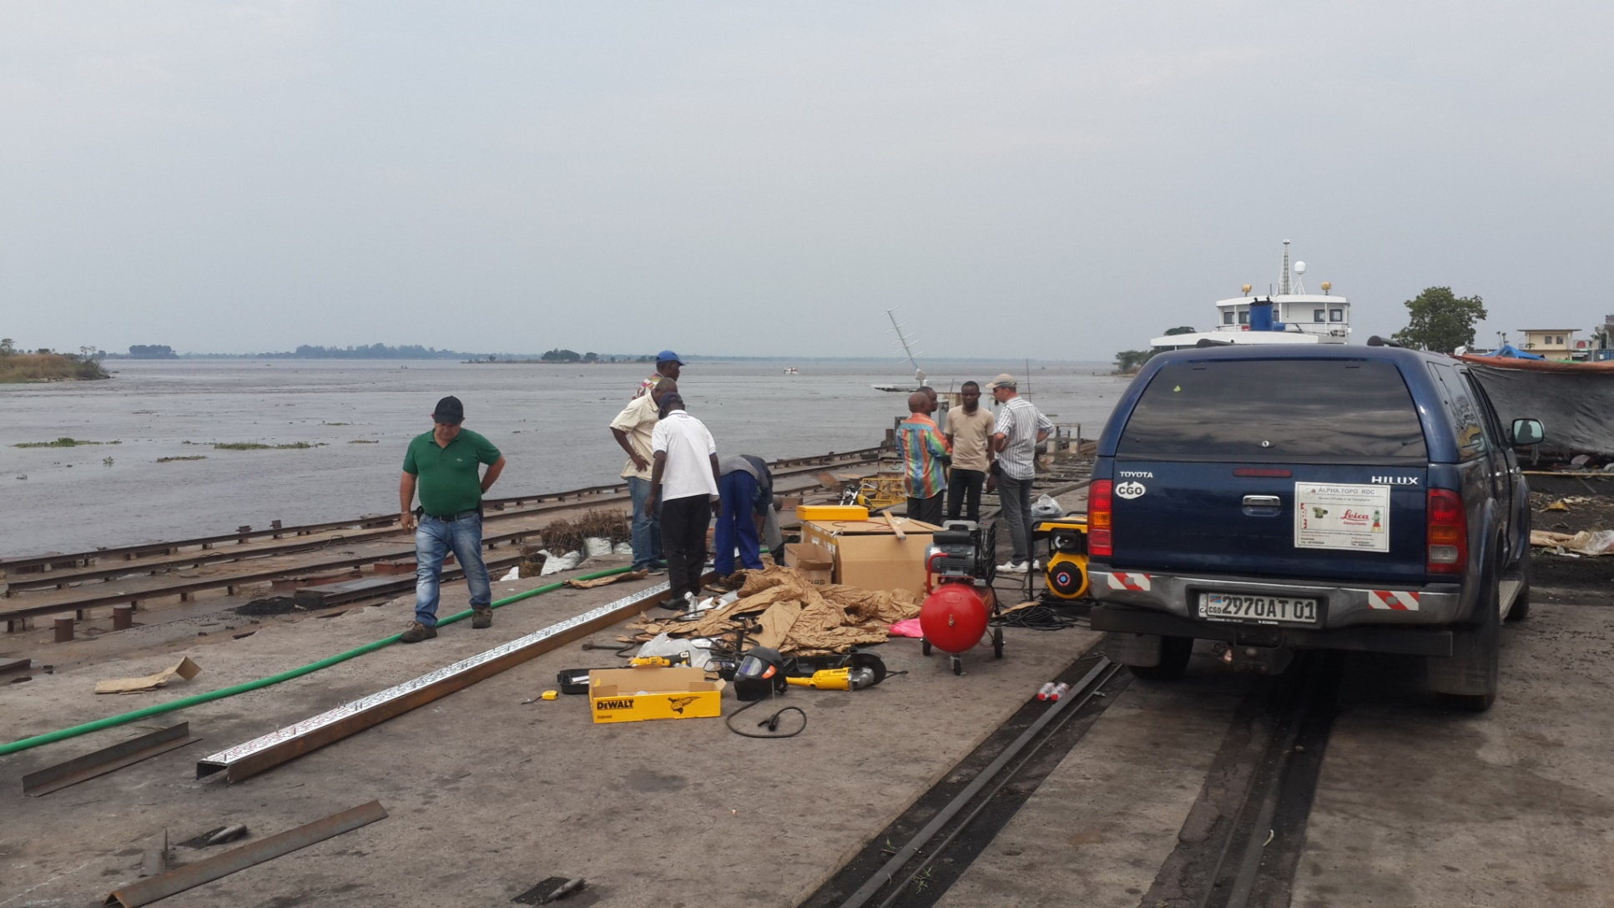
Quelques vues (2)

Slide 12
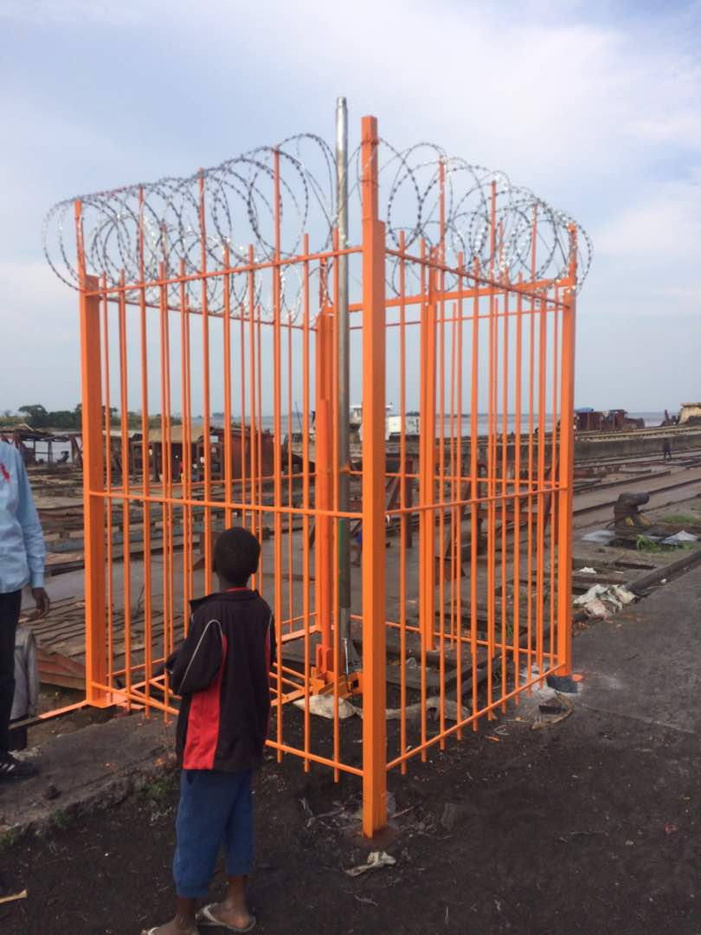
Quelques vues (3)

Slide 13
Je vous remercie

